Slide 1
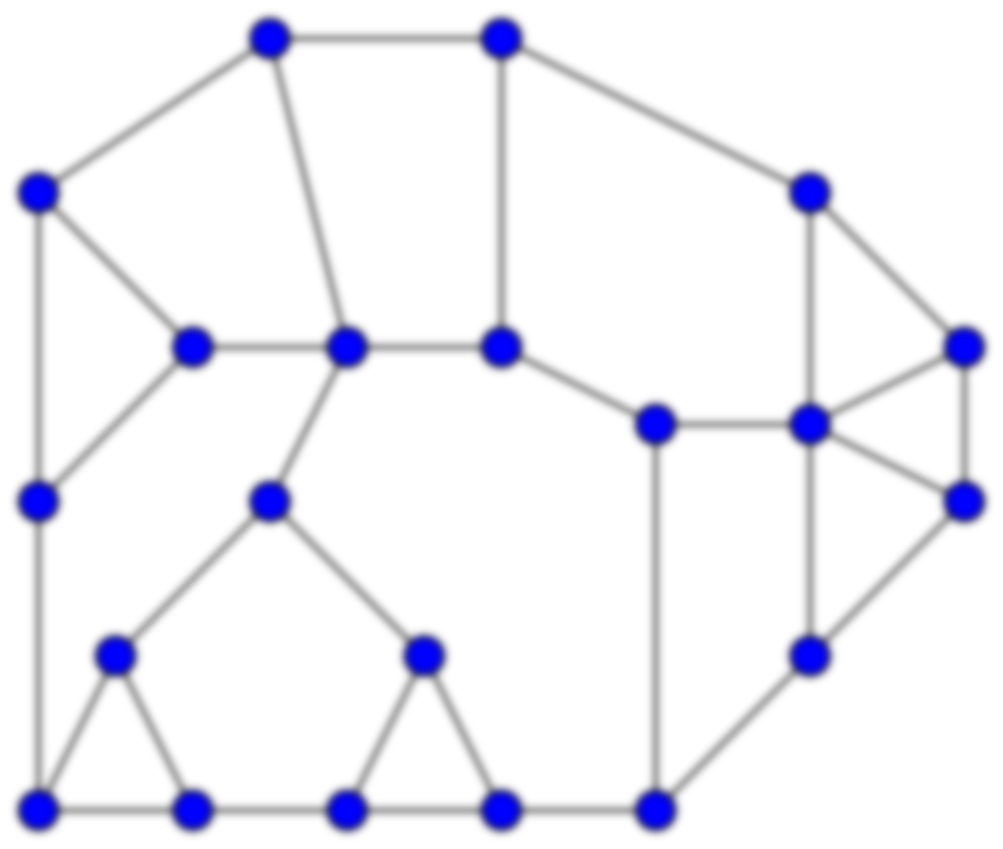
Aula 10: Introdução a Grafos
Andrei Freiberger (Senai T24)

Slide 2
Tópicos da Aula
Motivação
Tipos e Definições
Tratamento de Grafos
  Matriz de Adjacências
  Lista de Adjacências
Caminhamento em grafos
  Busca em Profundidade
  Busca em Largura
Exercícios

Slide 3
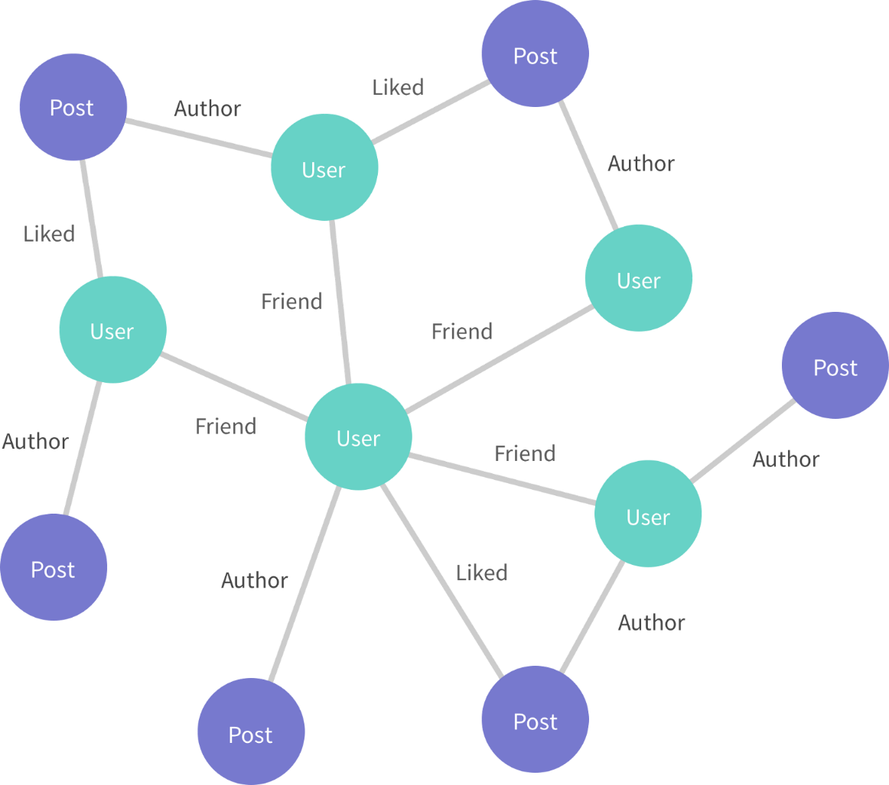
Motivação

Slide 4
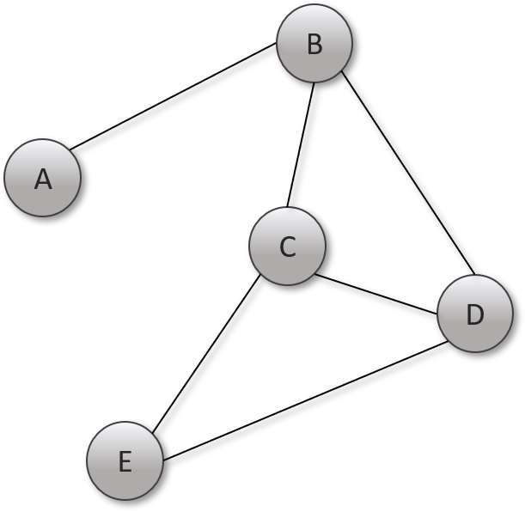
Motivação
Grafos são usados para modelagens de redes e relacionamentos e estão presentes nas mais diversas áreas.
São usados quando temos muitas informações e a relação entre cada uma dessas informações não é tão simples e muitas vezes é dinâmica.
Num grafo, as informações são os nós/vértices e a relação entre cada uma dessas informações é representada por uma aresta.
Grafo simples com 5 vértices e 6 arestas.

Slide 5
Motivação
Grafos são usados para modelagens de redes e relacionamentos e estão presentes nas mais diversas áreas.
São usados quando temos muitas informações e a relação entre cada uma dessas informações não é tão simples e muitas vezes é dinâmica.
Num grafo, as informações são os nós/vértices e a relação entre cada uma dessas informações é representada por uma aresta.
Esse grafo pode ser:
Mapa: Cada um dos nós é uma cidade e cada aresta é uma estrada.
Rede de comunicação: Cada um dos nós é um indivíduo e cada aresta é a relação entre esses indivíduos
Ou qualquer coisa que possua relações complexas

Slide 6
Tipos e Definições
Como cada problema possui suas características específicas, os grafos também podem possuir topologias diferentes que envolverão abordagens diferentes para melhor resolver cada problema.

Slide 7
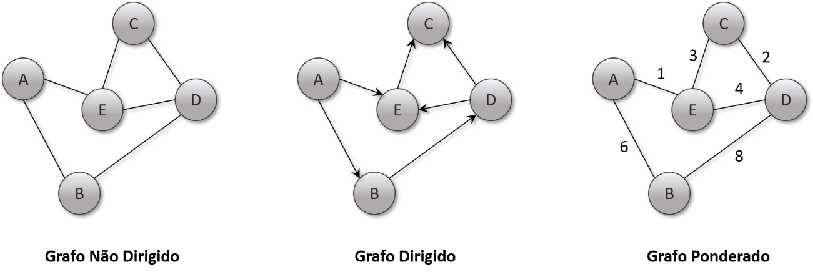
Grafos Não-Orientados:
As arestas possuem não uma orientação, pode-se ir de A à B e de B à A sem problemas.
Tipos e Definições

Slide 8
Grafos Não-Orientados:
As arestas possuem não uma orientação, pode-se ir de A à B e de B à A sem problemas.
Grafos Orientados (Dígrafos):
As arestas possuem uma orientação, o que implica numa relação assimétrica. Nesse caso, chamamos as arestas de arcos.
Tipos e Definições

Slide 9
Grafos Não-Orientados:
As arestas possuem não uma orientação, pode-se ir de A à B e de B à A sem problemas.
Grafos Orientados (Dígrafos):
As arestas possuem uma orientação, o que implica numa relação assimétrica. Nesse caso, chamamos as arestas de arcos.
Grafos Ponderados:
Cada aresta possui um valor associado (peso).
Tipos e Definições

Slide 10
Grafos Não-Orientados:
As arestas possuem não uma orientação, pode-se ir de A à B e de B à A sem problemas.
Grafos Orientados (Dígrafos):
As arestas possuem uma orientação, o que implica numa relação assimétrica. Nesse caso, chamamos as arestas de arcos.
Grafos Ponderados:
Cada aresta possui um valor associado (peso).
Tipos e Definições
O menor custo para se ir de A à D, sem passar pelo mesmo nó duas vezes, é o caminho A-E-D, com custo 5

Slide 11

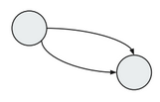
Grafos Simples:
Não possui arestas múltiplas ou laços
Laço
Tipos e Definições
Aresta Múltipla

Slide 12
Ordem de um Grafo:
É número de vértices que esse grafo possui
Vértices Adjacentes:
Dois vértices são adjacentes se existe aresta ou arco que relacione os dois.
Grau:
Quantidade de arestas relacionadas a um nó em um grafo não orientado.
Grau de Entrada/Saída
Quantos arcos estão entrando/saindo de um nó em um grafo orientado.
Tipos e Definições
Ordem: 5
Grau de E: 3
Ordem: 5
Grau de Entrada de E: 2
Grau de Saída de E: 1

Slide 13
Passeio:
Sequência finita ou não de vértices em sequência
Caminho:
Passeio sem arcos repetidos
Caminho Simples:
Passeio sem vértices repetidos
Conexo:
A é conexo a B se existe um caminho de A à B.
Tipos e Definições

Slide 14
Tratamento e Implementação de Grafos
Matriz de Adjacências
Lista de Adjacências

Slide 15
Tratamento e Implementação de Grafos
Tratamento com Matriz de Adjacências:
Geralmente, nosso maior interesse em um grafo são as arestas desse grafo, ou seja, como estão relacionados cada um dos nós.
Uma forma de guardar esse tipo de informação é por meio de uma matriz booleana M_adj tal que M_adjij guarda o julgamento se é possível sair do nó i e ir diretamente para o nó j.
 | A | B | C | D | E
A | 0 | 1 | 0 | 0 | 1
B
C
D
E
Primeira linha:
A -> A?
A -> B?
A -> C?
A -> D?
A -> E?
Matriz de Adjacências

Slide 16
Tratamento e Implementação de Grafos
Tratamento com Matriz de Adjacências:
Geralmente, nosso maior interesse em um grafo são as arestas desse grafo, ou seja, como estão relacionados cada um dos nós.
Uma forma de guardar esse tipo de informação é por meio de uma matriz booleana M_adj tal que M_adjij guarda o julgamento se é possível sair do nó i e ir diretamente para o nó j.
0 | 1 | 0 | 0 | 1
0 | 0 | 0 | 1 | 0
0 | 0 | 0 | 0 | 0
0 | 0 | 1 | 0 | 1
0 | 0 | 1 | 0 | 0
Matriz de Adjacências
É fácil ver que há poucos 1’s nessa matriz de adjacências, o que o caracteriza como grafo esparso.

Slide 17
Tratamento e Implementação de Grafos
Variações
A partir de uma matriz booleana não obtemos nenhuma informação sobre os pesos das arestas no caso de um grafo ponderado. Nesse caso cria-se também uma matriz de custos.
0 | 1 | 0 | 0 | 1
1 | 0 | 0 | 1 | 0
0 | 0 | 0 | 1 | 1
0 | 1 | 1 | 0 | 1
1 | 0 | 1 | 1 | 0
 | 6 |  |  | 1
6 |  |  | 8
 |  |  | 2 | 3
 | 8 | 2 |  | 4
1 |  | 3 | 4
Matriz de Adjacências
Problema
Para matrizes esparsas, mas com muitos vértices, há mau uso de memória, já que teremos que criar matrizes muito grandes que conterão pouca informação relevante.

Slide 18
Tratamento e Implementação de Grafos
Implementação em C trivial
No caso que a quantidade de nós é fixa ou pelo menos sabemos quanto é a ordem máxima. Para um grafo de ordem 20:
Para uso somente na OBI, quando não se sabe de imediato a ordem da grafo:
Matriz de Adjacências
Implementação em C++

Slide 19
Tratamento e Implementação de Grafos
Implementação em C trivial
No caso que a quantidade de nós é fixa ou pelo menos sabemos quanto é a ordem máxima. Para um grafo de ordem 20:
Para uso somente na OBI, quando não se sabe de imediato a ordem da grafo:
Matriz de Adjacências
Implementação em C++
Quando o gráfico é ponderado, pode-se criar uma segunda matriz com as informações sobre os pesos.
Caso haja garantia que os pesos sejam positivos, pode-se trabalhar com apensas uma matriz: fazendo -1 como indicativo que não há aresta e o peso quando há aresta.

Slide 20
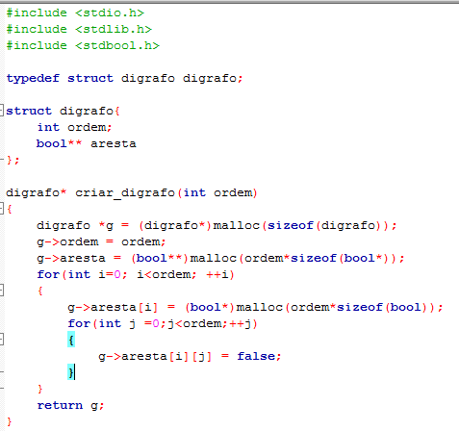
Tratamento e Implementação de Grafos
Implementação em C com malloc
Quando não se sabe de imediato a ordem do grafo:
Nesse caso utilizam-se funções para criar a matriz, adicionar os seus elementos, etc..
Matriz de Adjacências

Slide 21
Tratamento e Implementação de Grafos
Tratamento com Lista de Adjacências:
Uso eficiente de memória e tempo de execução menor, implementação mais complexa.
É como se estivéssemos apenas guardando a informação de quais arestas existem e ignorando as que arestas que não existem.
A
B
E
B
D
Lista de Adjacências
C
D
C
E
E
C

Slide 22
Tratamento e Implementação de Grafos
Tratamento com Lista de Adjacências:
Uso eficiente de memória e tempo de execução menor, implementação mais complexa.
É como se estivéssemos apenas guardando a informação de quais arestas existem e ignorando as que arestas que não existem.
A
B
E
B
D
Lista de Adjacências
C
D
C
E
E
C
D manda flecha para C e E.

Slide 23
Tratamento e Implementação de Grafos
Desvantagens:
Acesso lento às arestas, dificuldade no cálculo do grau de entrada de um nó (a informação direta que temos é quem manda flecha para quem, para sabermos o grau de entrada devemos percorrer a lista inteira)
A
B
E
B
D
Lista de Adjacências
C
D
C
E
E
C
D manda flecha para C e E.
Uso de ponteiros!

Slide 24
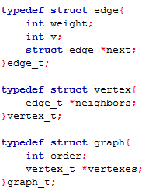
Tratamento e Implementação de Grafos
Implementação em C/C++ com Lista Ligada
Declaração do Grafo
Demorado para codar, muitos ponteiros, mallocs, criam-se funções para se trabalhar com o grafo.
Lista de Adjacências

Slide 25
Tratamento e Implementação de Grafos
Implementação em C/C++ com Lista Ligada
Declaração do Grafo
A
B
E
B
D
C
D
C
E
E
C
Lista de Adjacências

Slide 26
Tratamento e Implementação de Grafos
Implementação em C/C++ com Lista Ligada
Declaração do Grafo
A
B
E
B
D
C
D
C
E
E
C
Lista de Adjacências

Slide 27
Tratamento e Implementação de Grafos
Implementação em C/C++ com Lista Ligada
Declaração do Grafo
A
B
E
B
D
C
D
C
E
E
C
Lista de Adjacências

Slide 28
Tratamento e Implementação de Grafos
Implementação em C/C++ com Lista Ligada
Declaração do Grafo
A
B
E
B
D
C
D
C
E
E
C
Lista de Adjacências

Slide 29
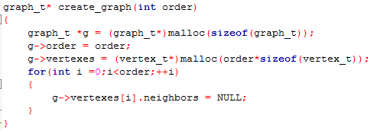
Tratamento e Implementação de Grafos
Implementação em C/C++ com Lista Ligada
Função para criar o Grafo e inicia-lo com sem arestas
A
Lista de Adjacências
B
C
D
E

Slide 30
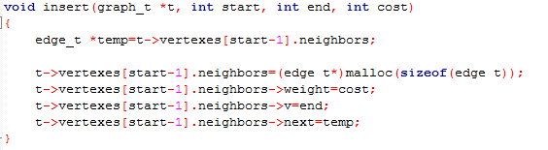
Tratamento e Implementação de Grafos
Implementação em C/C++ com Lista Ligada
Inserção de Arestas
A
B
Lista de Adjacências
B
C
D
E

Slide 31
Tratamento e Implementação de Grafos
Implementação em C/C++ com Lista Ligada
Inserção de Arestas
temp
A
B
Lista de Adjacências
B
B
C
D
E

Slide 32
Tratamento e Implementação de Grafos
Implementação em C/C++ com Lista Ligada
Inserção de Arestas
temp
A
Lista de Adjacências
B
B
C
D
E

Slide 33
Tratamento e Implementação de Grafos
Implementação em C/C++ com Lista Ligada
Inserção de Arestas
temp
A
E
Lista de Adjacências
B
B
C
D
E

Slide 34
Tratamento e Implementação de Grafos
Implementação em C/C++ com Lista Ligada
Inserção de Arestas
temp
A
E
temp
Lista de Adjacências
B
B
C
D
E

Slide 35
Tratamento e Implementação de Grafos
Implementação em C/C++ com Lista Ligada
Inserção de Arestas
A
E
B
Lista de Adjacências
B
C
D
E

Slide 36
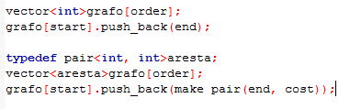
Tratamento e Implementação de Grafos
Implementação em C++, formas mais rápidas implementar
Grafos não ponderados
Grafos ponderados
Lista de Adjacências

Slide 37
Caminhamento em Grafos
Busca em Profundidade
Busca em Largura
São maneiras de se percorrer um grafo.
Escolher qual das duas maneiras dependerá do problema que se quer resolver.

Slide 38
Caminhamento em Grafos
Esse método leva esse nome pois a prioridade na travessia do grafo e "adentrarmos nele" ao máximo.
Busca em Profundidade (DFS)

Slide 39
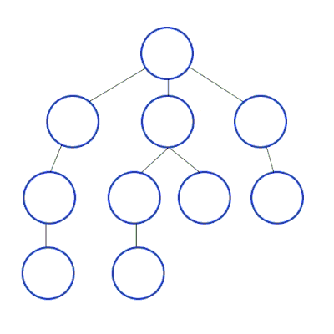
Caminhamento em Grafos
Esse método leva esse nome pois a prioridade na travessia do grafo e "adentrarmos nele" ao máximo.
Busca em Profundidade (DFS)

Slide 40
Caminhamento em Grafos
Algoritmo para DFS
Para cada vértice u
Se u não foi visitado, faça DFS(u)
DFS(u):
Visita u
Print(u)
para cada vértice filho v de u
Se v não foi visitado, faça DFS(v)
Busca em Profundidade (DFS)

Slide 41
Caminhamento em Grafos
Criar um vetor:
bool visitado[ordem];
Algoritmo para DFS
Para cada vértice u
Se u não foi visitado, faça DFS(u)
DFS(u):
Visita u
Print(u)
para cada vértice filho v de u
Se v não foi visitado, faça DFS(v)
Busca em Profundidade (DFS)

Slide 42
Caminhamento em Grafos
Criar um vetor:
bool visitado[ordem];
Algoritmo para DFS
Para cada vértice u
Se u não foi visitado, faça DFS(u)
DFS(u):
Visita u
Print(u)
para cada vértice filho v de u
Se v não foi visitado, faça DFS(v)
Criar um vetor:
Visitado -> 1
Não Visitado ->0
Busca em Profundidade (DFS)

Slide 43
Caminhamento em Grafos
Criar um vetor:
bool visitado[ordem];
Algoritmo para DFS
Para cada vértice u
Se u não foi visitado, faça DFS(u)
DFS(u):
Visita u
Print(u)
para cada vértice filho v de u
Se v não foi visitado, faça DFS(v)
Criar um vetor:
Visitado -> 1
Não Visitado ->0
Busca em Profundidade (DFS)
Realiza uma ação

Slide 44
Caminhamento em Grafos
Criar um vetor:
bool visitado[ordem];
Algoritmo para DFS
Para cada vértice u
Se u não foi visitado, faça DFS(u)
DFS(u):
Visita u
Print(u)
para cada vértice filho v de u
Se v não foi visitado, faça DFS(v)
Criar um vetor:
Visitado -> 1
Não Visitado ->0
Busca em Profundidade (DFS)
Realiza uma ação
Verifica cada vizinho de u

Slide 45
Caminhamento em Grafos
Algoritmo para DFS
Para cada vértice u
Se u não foi visitado, faça DFS(u)
DFS(u):
Visita u
Print(u)
para cada vértice filho v de u
Se v não foi visitado, faça DFS(v)
Nem sempre necessário
Modifique à vontade
Busca em Profundidade (DFS)

Slide 46
Caminhamento em Grafos
Esse método leva esse nome pois a prioridade na travessia do grafo é visitar todos os vizinhos de um nó primeiro
Busca em Largura (BFS)

Slide 47
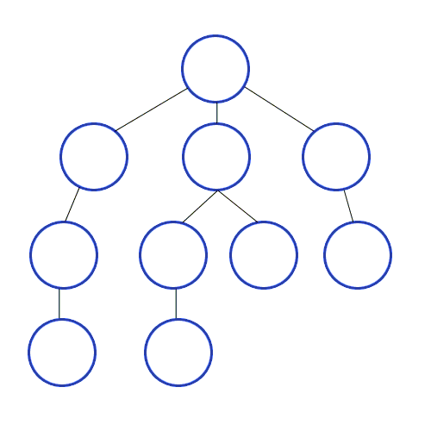
Caminhamento em Grafos
Esse método leva esse nome pois a prioridade na travessia do grafo é visitar todos os vizinhos de um nó primeiro
Busca em Largura (BFS)

Slide 48
Caminhamento em Grafos
Algoritmo para BFS
BFS(u)
  Se u não foi visitado
  Visita u
  Adiciona u na fila Q
  Enquanto Q não está vazia
  v recebe front(Q)
  Q.pop()
  print(v)
  Para cada sucessor de x de v:
  Se x não foi visitado
  visita x
  Adiciona x na fila Q
Busca em Largura (BFS)

Slide 49
Caminhamento em Grafos
Algoritmo para BFS
Para cada vértice vizinho visitado, visitaremos também os seus vizinhos na ordem em que os primeiros foram visitados
BFS(u)
  Para cada vértice vizinho à u
  Se u não foi visitado
  Visita u
  Adiciona u na fila Q
  Enquanto Q não está vazia
  v recebe front(Q)
  Q.pop()
  print(v)
  Para cada sucessor de x de v:
  Se x não foi visitado
  visita x
  Adiciona x na fila Q
Busca em Largura (BFS)

Slide 50
Caminhamento em Grafos
Algoritmo para BFS
Para cada vértice vizinho visitado, visitaremos também os seus vizinhos na ordem em que os primeiros foram visitados
BFS(u)
  Para cada vértice vizinho à u
  Se u não foi visitado
  Visita u
  Adiciona u na fila Q
  Enquanto Q não está vazia
  v recebe front(Q)
  Q.pop()
  print(v)
  Para cada sucessor de x de v:
  Se x não foi visitado
  visita x
  Adiciona x na fila Q
Busca em Largura (BFS)
Mais vantajosos se estiver utilizando C++! Usar a biblioteca queue.

Slide 51

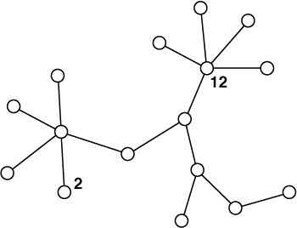
Aplicação de Grafos e Algoritmos de Busca
3° Fase OBI – 2017
Ônibus
https://olimpiada.ic.unicamp.br/pratique/pj/2017/f3/onibus/

Slide 52
Aplicação de Grafos e Algoritmos de Busca
1° Fase OBI – 2007
Mobile
https://olimpiada.ic.unicamp.br/pratique/p2/2007/f1/mobile/

Slide 53
https://olimpiada.ic.unicamp.br/pratique/pj/2017/f3/onibus/
https://olimpiada.ic.unicamp.br/pratique/p2/2011/f1/cartografico/
https://olimpiada.ic.unicamp.br/pratique/p2/2007/f1/pastas/
https://olimpiada.ic.unicamp.br/pratique/pj/2014/f2/bolinha/
https://olimpiada.ic.unicamp.br/pratique/p2/2007/f1/mobile/
https://olimpiada.ic.unicamp.br/pratique/p2/2007/f2/lab/
https://br.spoj.com/problems/ROBO13/
https://br.spoj.com/problems/TARZAN12/
https://br.spoj.com/problems/IREVIR/
Para Exercitar

Slide 54
https://br.spoj.com/problems/ORKUT/
https://br.spoj.com/problems/RODOVI13/
Desafios

